Slide 1
Пальцы учат говорить
Выполнила
Миниханова М. Ю.

Slide 2
Известному педагогу Сухомлинскому принадлежат слова: «Ум ребенка находится на его пальцах». Развивая мелкую моторику - мы развиваем речь ребенка. Есть много различных способов развития мелкой моторики рук, я же хочу предложить вам опыт работы по развитию мелкой моторики через конструирование из бумаги.

Slide 3
Конструирование из бумаги включает в себя разные приемы работы с бумагой: сминание, сгибание, разрезание, разрывание, скручивание и т. д. а также помогает использовать разные техники: квиллинг, бумагопластика, оригами, киригами.

Slide 4
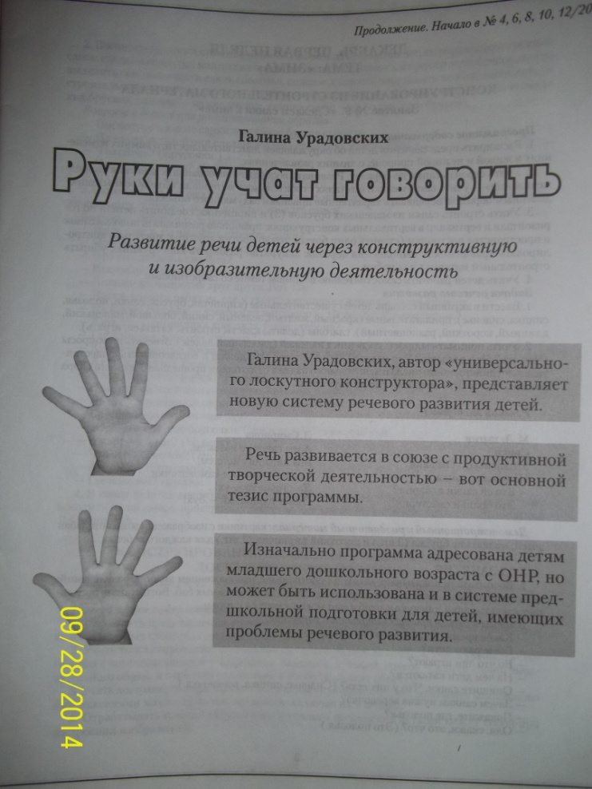
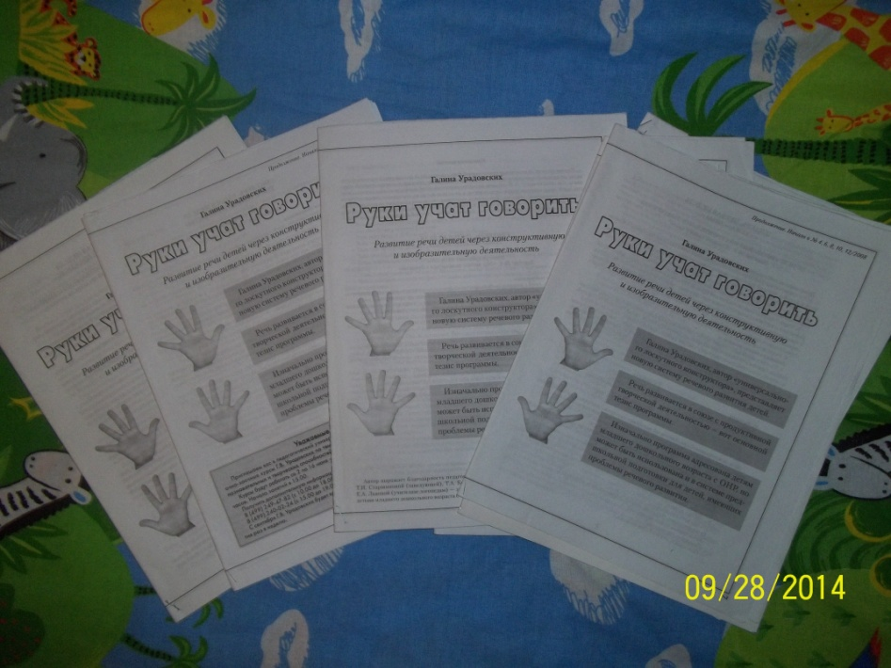
В основе моей работы лежит комплекс занятий разработанный Галиной Урадовских - «Руки учат говорить».

Slide 5
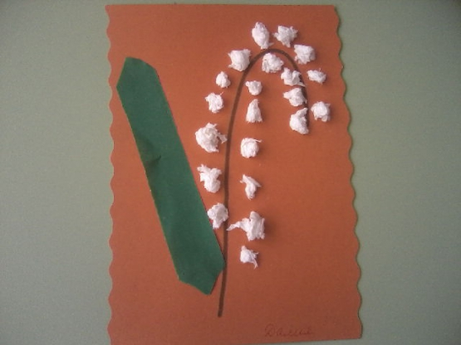
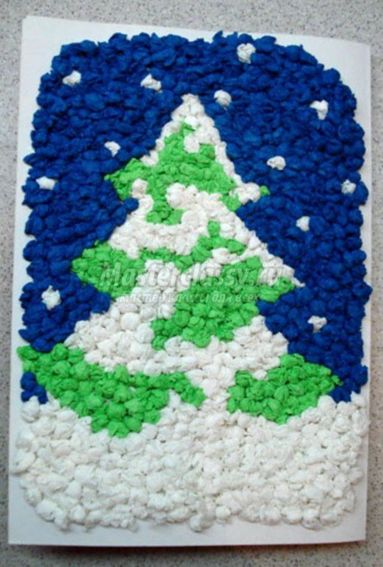
Поделки из мятых салфеток

Slide 6
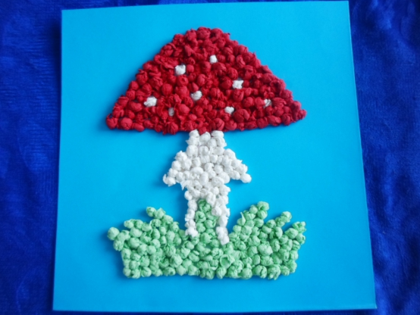
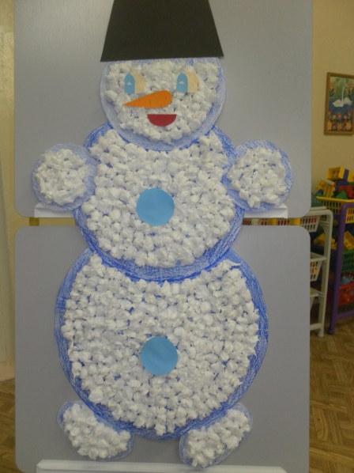

Slide 7
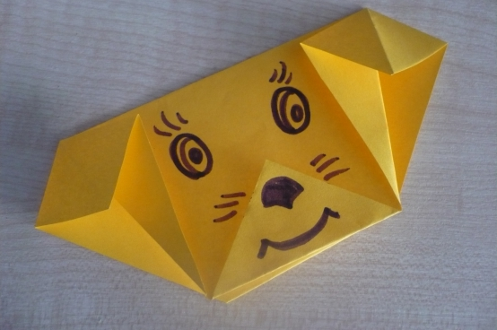
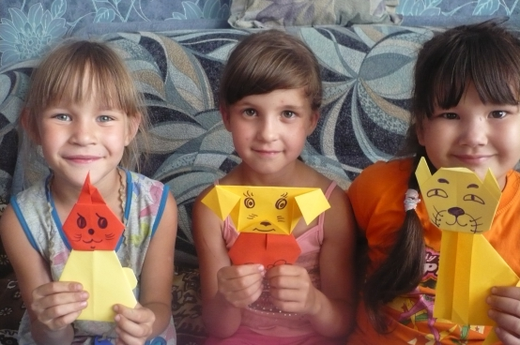
Оригами

Slide 8
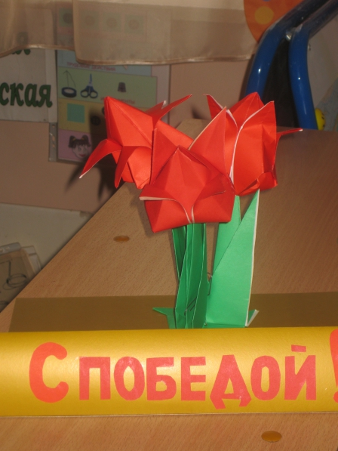
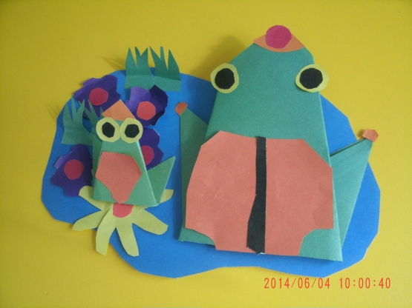
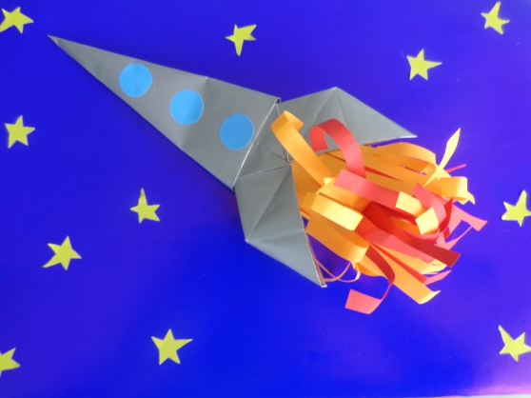

Slide 9
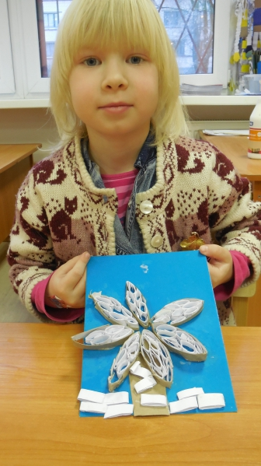
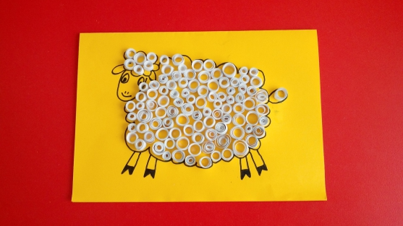
Квиллинг

Slide 10
